Slide 1
¿Qué vamos a ver en esta clase?
En la clase anterior nos dedicamos a crear la estructura de nuestro sitio, pero todavía se ve un poco feo, ¿no? En esta clase comenzaremos a incorporar algunas herramientas de CSS que nos permitirán darle estilo a nuestro sitio, utilizando colores, fondos y tipografías.
Para esto veremos los siguientes temas:
Introducción a CSS
Tipografías
Colores
Fondos

Slide 2
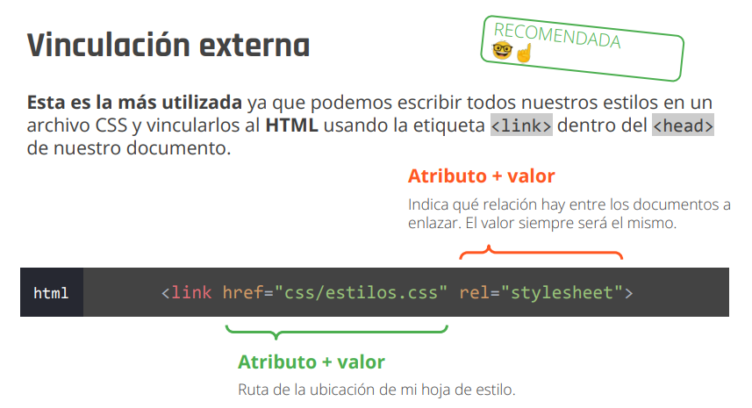
Introducción a CSS
CSS quiere decir... Cascading Style Sheet
¿Para qué sirven las hojas de estilo? Estas sirven para estilizar nuestro contenido HTML. Con CSS podemos cambiar colores, fondos, tipografías, anchos, altos, y mucho más. Así como también generar animaciones y transiciones. Contamos con 3 métodos para vincular nuestros archivos CSS con el documento HTML.

Slide 3
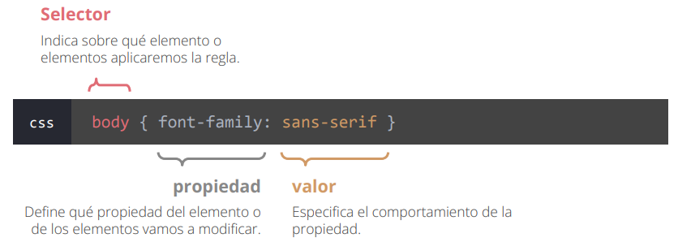
Las reglas de CSS
¿Qué son las reglas de CSS?
Una regla de CSS es un conjunto de instrucciones que se aplican a un elemento determinado para agregarle estilos.

Slide 4
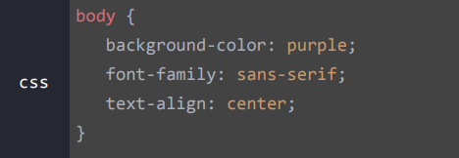
¿Cómo se escriben?
Primero escribimos el o los selectores, seguidos de las llaves {} que indican el comienzo de las reglas.
Cada regla se compone de una propiedad y su correspondiente valor, separados por dos puntos :.
Finalmente, podemos tener más de una regla por elemento y estas se separan con punto y coma ;.

Slide 5
Las propiedades de CSS
Existen muchas propiedades de CSS que nos permiten manipular los elementos del HTML a nuestro antojo.
Si tuviéramos que agrupar las propiedades, los grupos serían más o menos así:
● Tipografías
● Fondos
● Tamaños
● Posicionamiento
● Visualización
● Comportamiento
● Interfaz
● Otros

Slide 6
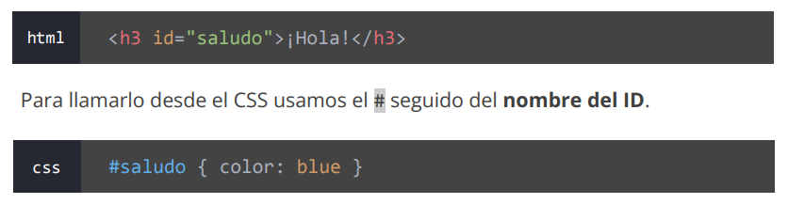
Los selectores de CSS
Selectores de ID
Este selector va a atrapar al elemento HTML que tenga asignado el atributo id con el valor correspondiente.
Se recomienda usar nombres únicos para cada elemento y no repetirlos a lo largo del documento.

Slide 7
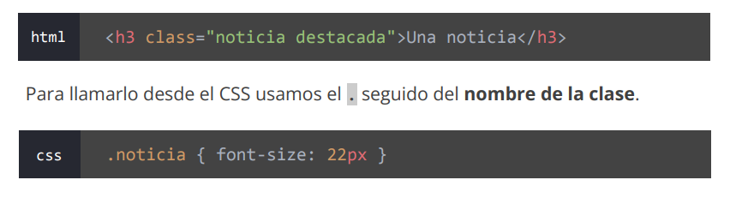
Selectores de clase
Este selector va a atrapar al elemento HTML que tenga asignado el atributo class con el valor correspondiente.
Podemos asignarle la cantidad de clases que queramos a un mismo elemento. Para hacerlo, solo hace falta separarlas con un espacio.

Slide 8
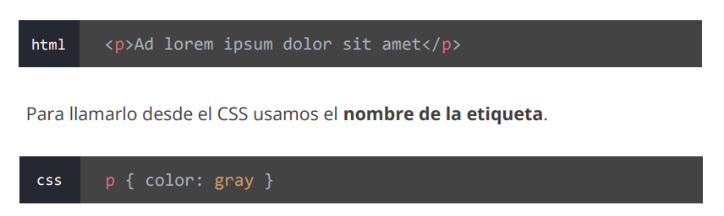
Selectores de etiqueta
Este selector va a atrapar al elemento HTML con el mismo nombre de etiqueta que llamemos desde nuestro CSS.

Slide 9
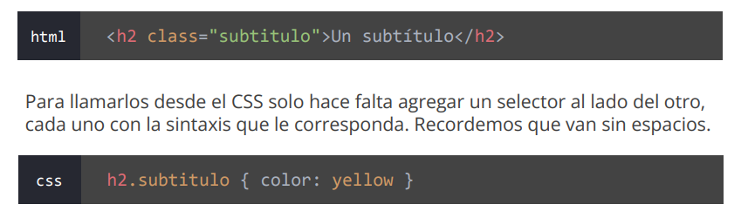
Selectores combinados
Como su nombre lo indica, son la combinación de todos los anteriores, también podemos usar varios selectores del mismo tipo. En este ejemplo combinamos un selector de etiqueta con uno de clase.

Slide 10
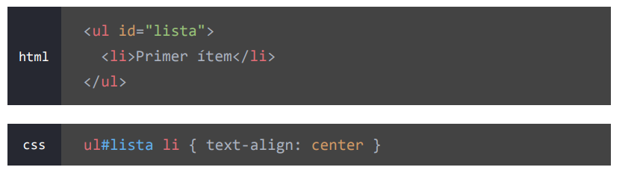
Selectores descendentes
Estos selectores sirven para agregar especificidad. En el ejemplo vamos a atrapar al elemento li que esté dentro del ul con el id lista. Para llamarlos desde el CSS escribimos los selectores separados por un espacio (el de la derecha siempre será el que está dentro del de la izquierda).

Slide 11
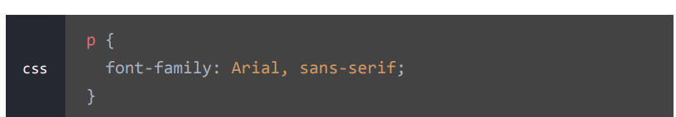
Font-family
Permite elegir la familia tipográfica que queremos usar. Como valor recibe el nombre de la tipografía que queramos usar. Para que funcione, la tipografía debe existir en la computadora del usuario, o bien debemos usar una webfont. Podemos poner más de una tipografía, separando las adicionales por comas. En caso de que la primera no esté disponible, se cargará la segunda y así sucesivamente.

Slide 12
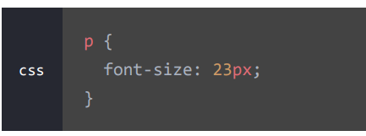
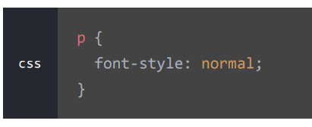
Font-size
Permite definir el tamaño tipográfico. Recibe un valor numérico acompañado de la unidad de medida. Las unidades de medida más habituales suelen ser: px, em y rem.
Font-style
Define el estilo de la tipografía. Recibe los valores italic, normal y oblique. Para algunos elementos, como , el valor por defecto será italic.

Slide 13
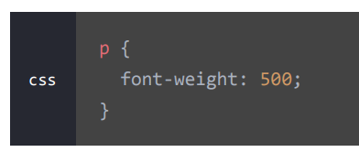
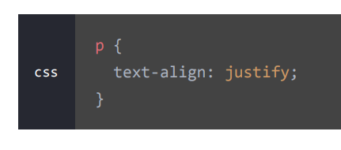
Font-weight
Define el peso de la tipografía. Recibe los valores bold, lighter, normal, entre otros. También puede recibir un valor numérico que se irá incrementando de 100 en 100. Para algunos tags el valor por defecto será bold.
Text-align
Permite definir la alineación del texto. Los valores que recibe son center, left, right, inherit y justify. El valor por defecto para todos los elementos es left.

Slide 14
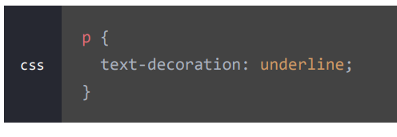
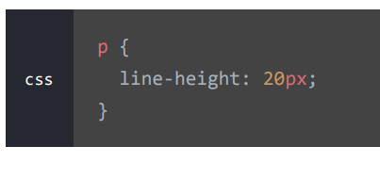
Text-decoration
Permite elegir un tipo de decoración para el texto. Recibe los valores line-through, underline, overline y none. Para algunos elementos, como los enlaces, el valor por defecto será underline.
Line-height
Permite definir el alto de cada línea de textos. Esto también suele llamarse interlineado. Recibe un valor numérico acompañado de la unidad de medida y, por lo general, está relacionado con el tamaño de la letra o font-size.

Slide 15
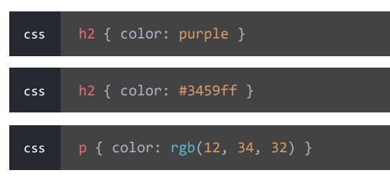
Formatos de color
Los siguientes formatos se pueden aplicar en cualquier propiedad de CSS que reciba color: Nombre purple
Hexadecimal #f05331
RGB rgb(255, 100, 50)
RGBA rgba(122, 50, 125, 0.5). El último número representa la opacidad que tendrá el elemento. Va del 0 al 1 y mientras menor el número, mayor la transparencia.
El color de texto
El atributo color nos permite asignarle un color al texto de un elemento. Recibe como valor cualquiera de los formatos de color permitidos.

Slide 16
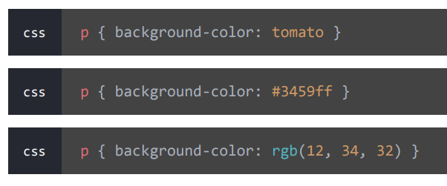
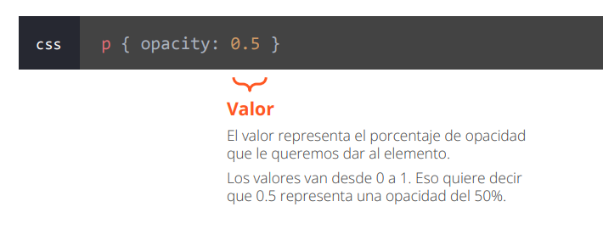
El color de fondo
El atributo background-color nos permite asignarle un color de fondo a un elemento. Recibe como valor cualquiera de los formatos de color permitidos.
La opacidad
Mediante el atributo opacity le otorgamos transparencia a todo el elemento.

Slide 17
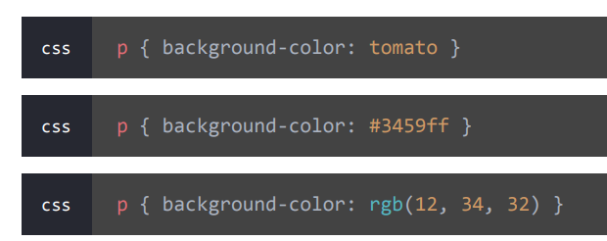
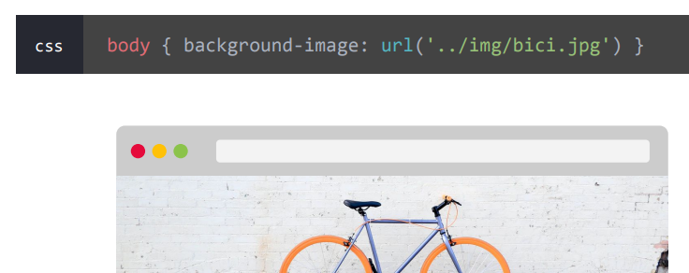
Colores de fondo
background-color
Nos permite asignarle un color de fondo a un elemento. Recibe como valor cualquiera de los formatos de color permitidos.
Background-image
Nos permite asignarle una imagen de fondo al elemento, definiendo la ruta a través de la URL.

Slide 18
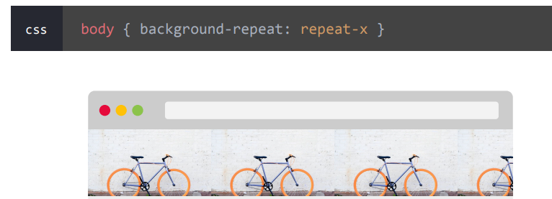
Background-repeat
Nos permite controlar si se va a repetir, y de qué manera, la imagen dispuesta. Recibe los valores repeat, no repeat, repeat-x, repeat-y, round y space.

Slide 19
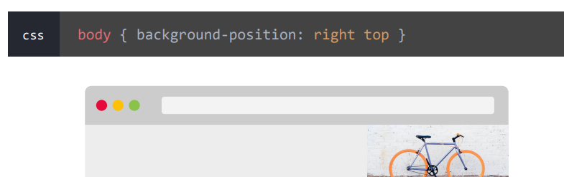
Background-position
Nos permite mover la imagen dentro del elemento y decidir dónde colocarla. Recibe como valores tamaños en pixeles y porcentajes, así como también right, bottom, left, etcétera. Podemos asignarle uno o dos valores. El primero para especificar la posición en el eje x y el segundo, la posición en el eje y.

Slide 20
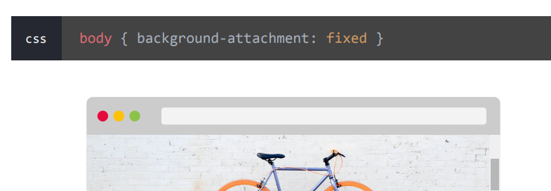
Background-attachment
Nos permite establecer si la imagen de fondo se va a mover junto con la página al hacer scroll o si se va a quedar fija. Recibe como valor fixed, scroll, inherit e initial.

Slide 21
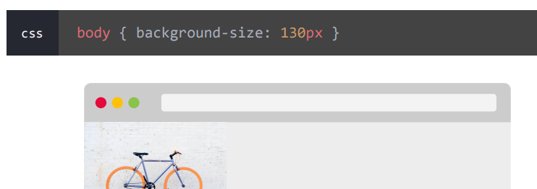
Background-size
Nos permite establecer el tamaño de la imagen de fondo. Recibe como valor contain, cover, inherit; así como también tamaños en pixeles y porcentajes, indicando con el primer valor el ancho y con el segundo el alto.

